Slide 1


06
/ 11
LSTM驱动的电力负荷预测研究演化分析
——基于文献计量方法的热点识别、知识结构解析与趋势追踪
汇报：
刘泽熙、郭逸清

Slide 2


CONTENTS
01
02
研究背景与研究设计
研究热点与发展趋势
研究背景、研究问题、数据来源和研究方法
RQ1:发文演化趋势与知识积累期分析
RQ2:研究热点与技术演化分析
03
04
知识结构与学术生态
研究结论与未来展望
RQ3:知识基础与研究前沿分析
RQ4:学术合作网络分析
核心研究发现、研究局限与未来方向

Slide 3
01
研究背景与研究设计
Research Background and Research Design

Slide 4
研究背景
ACTIVITY
电力负荷预测技术演化路径
1. 电力负荷预测的重要性
电力负荷预测是智能电网运行调度、能源管理和电力市场决策的重要基础。随着新能源大规模接入电力系统，负荷数据呈现出更强的波动性和不确定性，对预测模型的精度与稳定性提出了更高要求。
2. LSTM成为主流技术路线
随着人工智能技术的发展，LSTM凭借优异的长期时序依赖建模能力被广泛应用于电力负荷预测领域。近年来，研究者进一步将Attention机制、CNN、Transformer等技术与LSTM融合，推动预测模型不断优化与创新。
3. 现有研究的不足
现有研究大多聚焦于模型结构改进和预测性能提升，对于领域整体的发展态势、热点演化、知识结构以及学术生态缺乏系统分析。
传统统计模型
(ARIMA、指数平滑)
机器学习模型
(SVR、RF、XGBoost)
深度学习模型
(LSTM)
融合改进模型
(BiLSTM、CNN-LSTM)
新型智能架构
(Transformer、GNN)
因此，本文基于510篇文献，利用文献计量方法系统揭示LSTM电力负荷预测领域的发展规律

Slide 5
研究问题
ACTIVITY
RQ | 研究问题 | 关注重点
RQ1 | 2015-2025 年间发文量呈现怎样的阶段化特征？是否已孕育范式革命？ | 发文趋势与阶段特征
RQ2 | 哪些改进模型（Method）与电力应用场景（Scenario）构成了核心拓扑交叉点？ | 方法演化与场景扩展
RQ3 | 共被引与文献耦合网络中，哪些是改变领域走向的 Milestone（里程碑）文献？ | 共被引网络与耦合网络
RQ4 | 作者合著、机构合作、国家分布呈现怎样的协同演化网络格局？地理集中度如何？ | 作者、机构与国家合作
围绕四个研究问题，我们将从发展趋势、热点演化、知识基础和学术生态四个层面构建分析框架，全面刻画LSTM驱动电力负荷预测领域的发展脉络与未来方向。

Slide 6
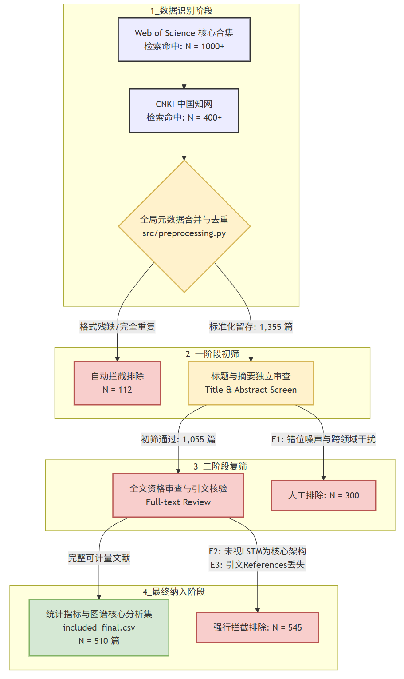
数据来源与文献筛选
标准PRISMA文献筛选状态流转图
ACTIVITY
数据来源：
本研究以Web of Science Core Collection和中国知网（CNKI）为数据来源，时间范围覆盖2015—2025年。为保证数据的全面性与可靠性，研究同时纳入期刊论文、综述论文和会议论文，并统一导出题名、作者、机构、关键词、摘要、DOI及参考文献等核心元数据。基于双数据库交叉检索，共获得1467篇原始文献记录。
检索策略设计：
采用参数化检索思想，将检索词划分为方法（Method）、任务（Task）、场景（Context）和排除项（Exclusion）四个维度，构建标准化布尔检索逻辑
维度 | 核心检索词
Method | LSTM、BiLSTM、Attention、Transformer、GRU
Task | Load Forecasting、Load Prediction、电力负荷预测
Context | Power System、Smart Grid、电力系统
Exclusion | Traffic Flow、Network Traffic、CPU Load

Slide 7
研究方法与技术路线
ACTIVITY
PRISMA规范筛选：遵循PRISMA规范开展双阶段文献筛选与质量控制，确保最终样本的可靠性与一致性。
Python文献计量分析流水线
分析方法对应RQ：
文献检索
数据清洗
数据标准化
频次统计
共被引分析
文献耦合分析
合作网络分析
结果可视化
研究问题 | 分析方法
RQ1 | 发文趋势分析
RQ2 | 方法/场景频次分析
RQ3 | 共被引分析+文献耦合分析
RQ4 | 合作网络分析
通过参数化检索策略、PRISMA规范筛选和Python文献计量分析流水线，构建从数据获取到知识发现的完整研究链条，为后续研究问题分析提供可靠的数据支撑。

Slide 8
02
研究热点与发展趋势
Research Hotspots and Development Trends

Slide 9
RQ1:发文演化趋势与知识积累期分析
ACTIVITY
阶段特征：
探索起步期（2017-2020）
发文量增长缓慢
研究以LSTM可行性验证为主
领域处于技术积累阶段
快速发展期（2021-2023）
发文量显著增长
LSTM开始与BiLSTM、CNN等模型结合
研究关注度快速提升
融合创新期（2024-2025）
发文量再次大幅增长
Transformer、Attention等新技术不断融入
研究进入技术融合与场景扩展阶段
2017—2025年LSTM驱动电力负荷预测研究年度发文趋势图
主要发现：
2017—2025年间，LSTM电力负荷预测领域发文量总体呈快速增长趋势，研究热度持续提升，表明该领域已逐渐成为智能电网与能源预测研究的重要方向。
发文趋势表明，LSTM电力负荷预测研究已由早期探索阶段逐步迈向成熟发展阶段，研究重心正从单一模型优化转向多模型融合与复杂场景应用。

Slide 10
RQ2:研究热点与技术演化分析
ACTIVITY
研究热点特征：
从研究方法频次分布图来看，LSTM仍然是电力负荷预测领域最核心的基础模型，占据绝对主导地位。与此同时，Attention、CNN-LSTM、BiLSTM以及分解集成模型等改进方法频繁出现，表明研究重点正由单一模型逐步向融合模型和智能架构演化。
场景演化特征：
从应用场景频次分布图来看，电力负荷预测仍是研究最集中的核心场景。随着新能源并网和智能电网建设的快速发展，相关研究逐渐向智能电网、可再生能源、综合能源系统以及需求响应等方向扩展，应用范围不断拓宽。
核心结论：
以Attention、CNN-LSTM、BiLSTM和分解集成模型为代表的改进技术路线，与智能电网、新能源系统和建筑能耗管理等新兴应用场景相互融合，共同构成了当前领域的重要技术—场景研究热点，并推动LSTM电力负荷预测研究向智能化、精细化和复杂场景化方向持续演进。
研究方法频次分布图
场景频次分布图

Slide 11
03
知识结构与学术生态
Knowledge Structure and Academic Ecology

Slide 12
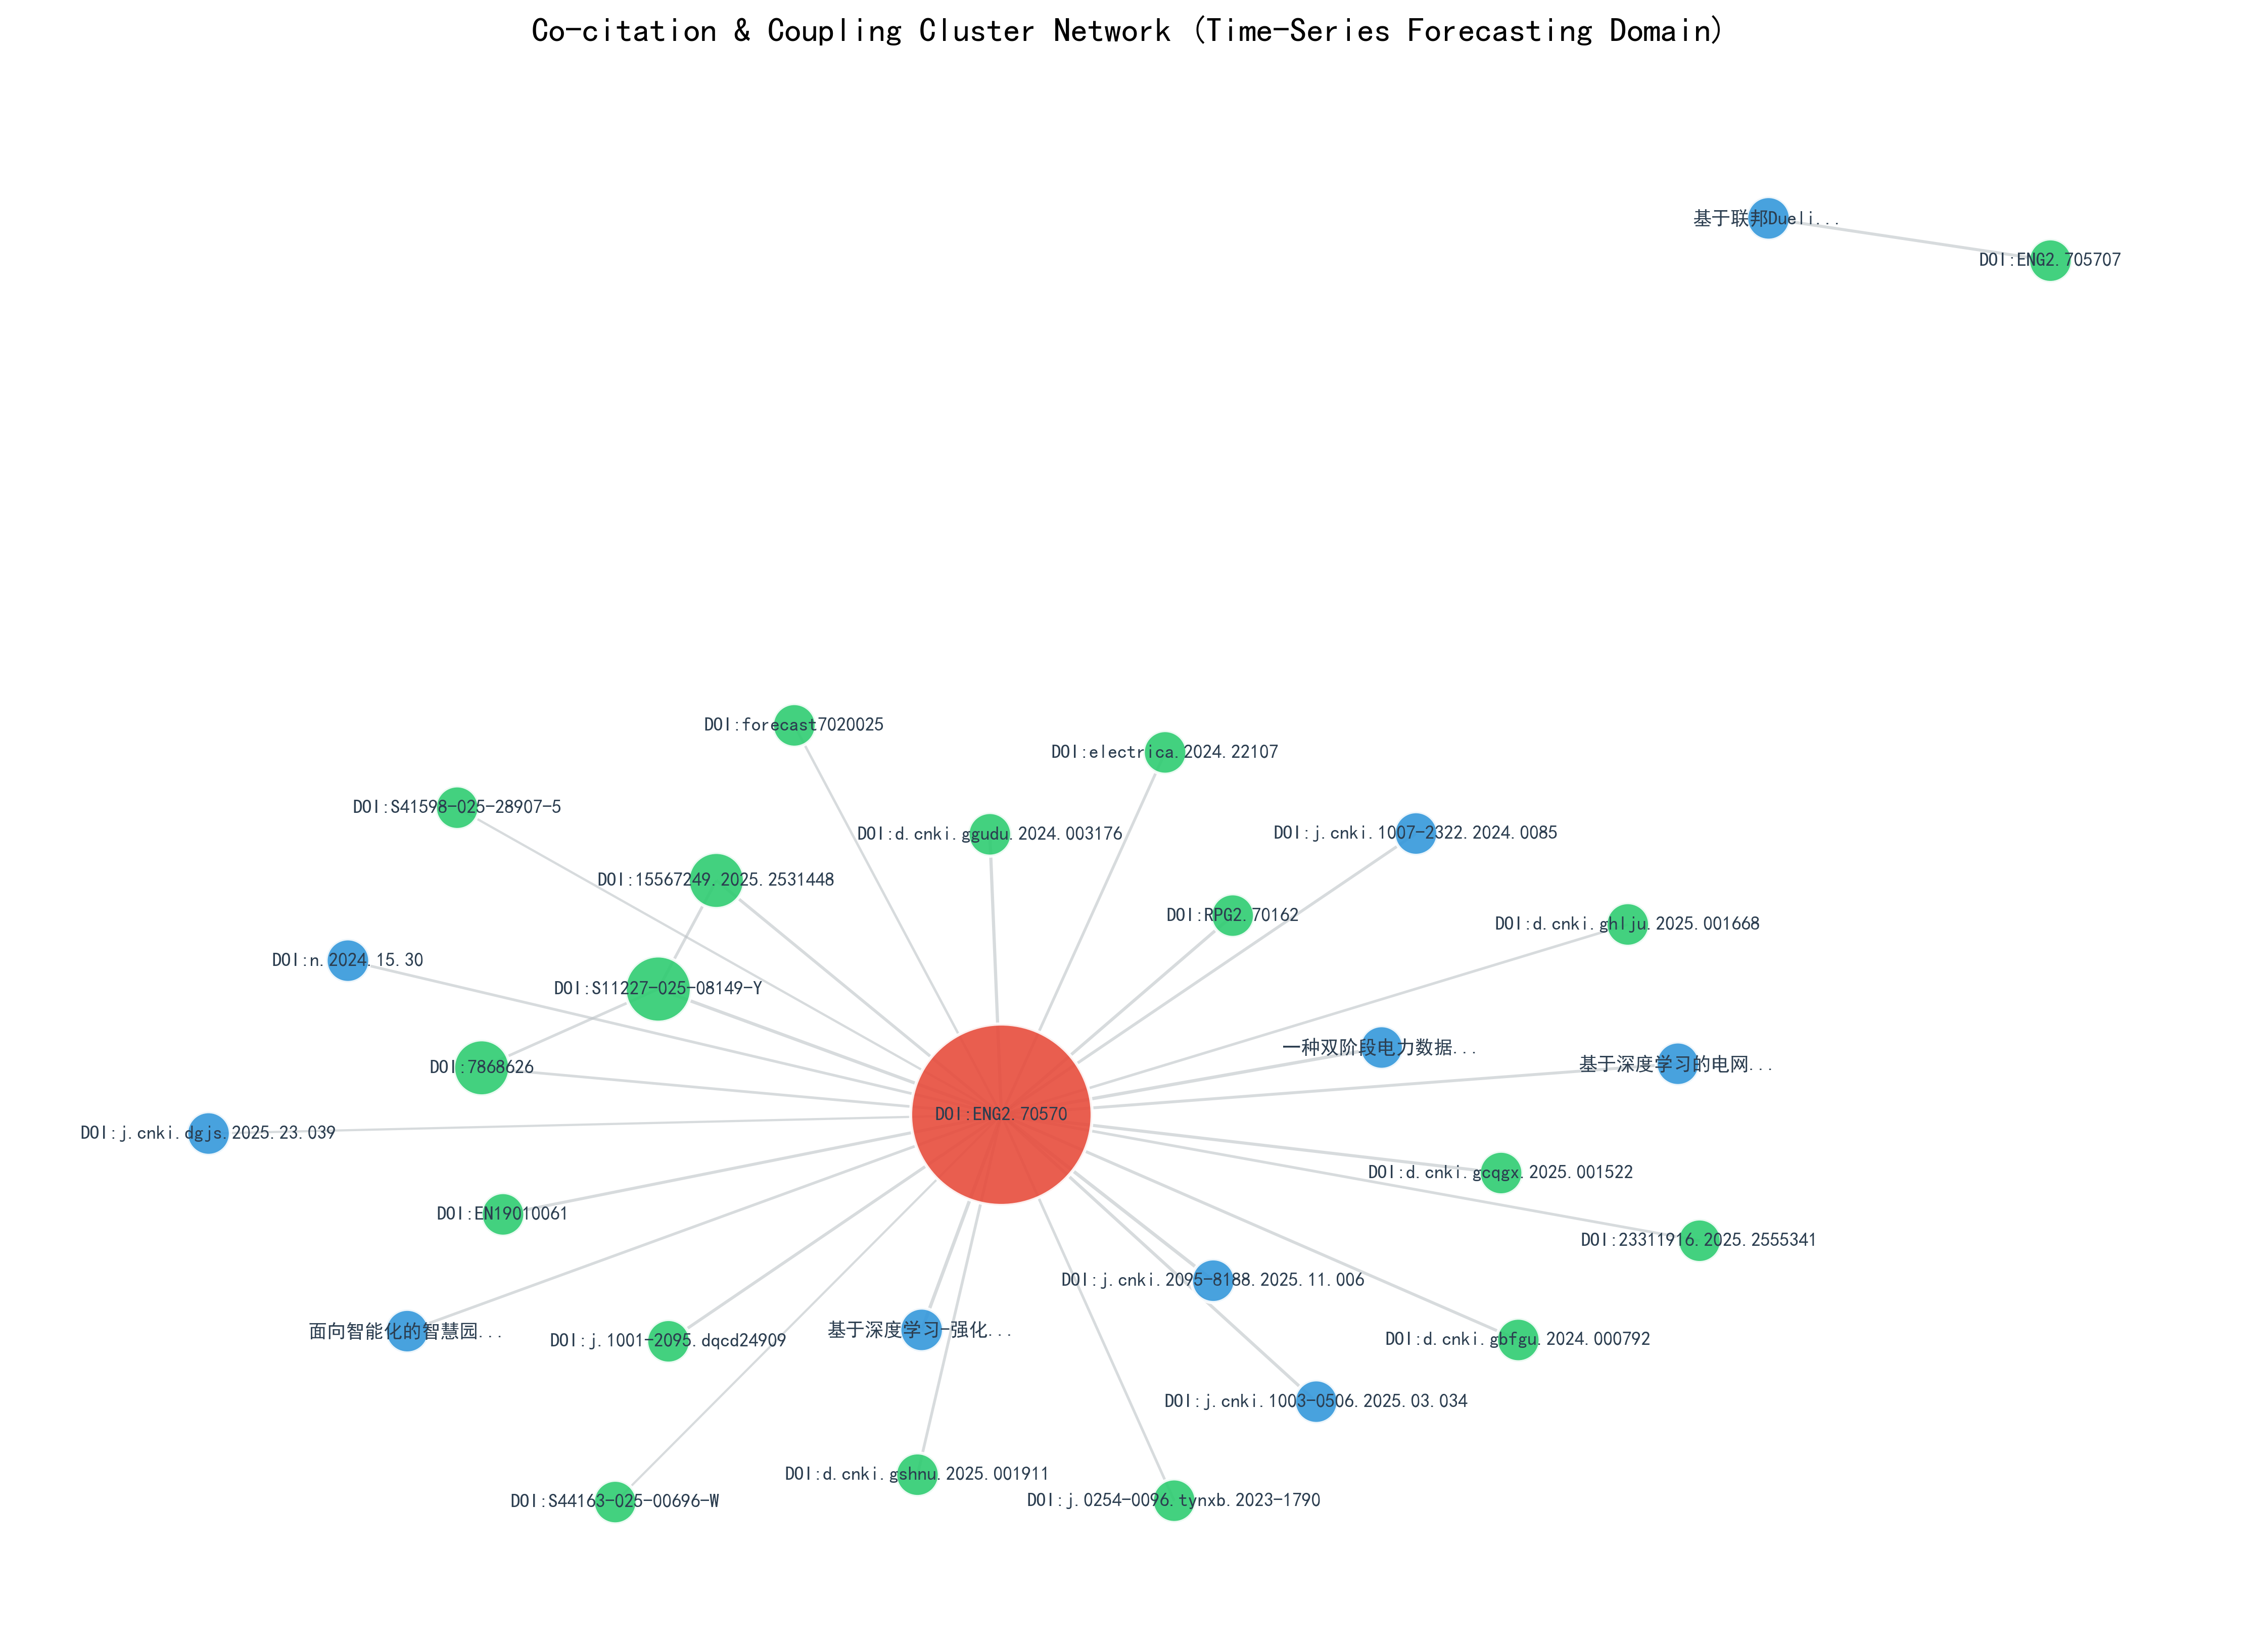
RQ3:引文共被引网络与社区演化
ACTIVITY
核心结论：文献共被引网络呈现“高度异质、社区边界清晰、里程碑文献虹吸效应显著”的特征，模块度Q>0.5，知识集群范式清晰但存在“范式茧房”现象。
关键证据：
①早期知识库（红色簇）：以“居民级负荷预测”为核心，确立气象特征（温湿度）作为LSTM外生变量的标准范式。
②方法论基石（蓝色簇）：以“信号分解+LSTM集成”为核心，通过小波/SSA/VMD拆解非平稳负荷，形成高凝聚力的方法集群。
③前沿交叉核心群（绿色簇）：以“CNN-BiLSTM-Attention 混合模型”为核心，成为网络中最高中介中心性的枢纽节点。
运行src/co_citation.py生成引文共被引社区聚类拓扑：
解读与边界提醒：各知识集群方法论分工明确，但后续研究多为算法替换（如EMD→VMD），未突破里程碑文献建立的特征工程与模型拓扑边界。

Slide 13
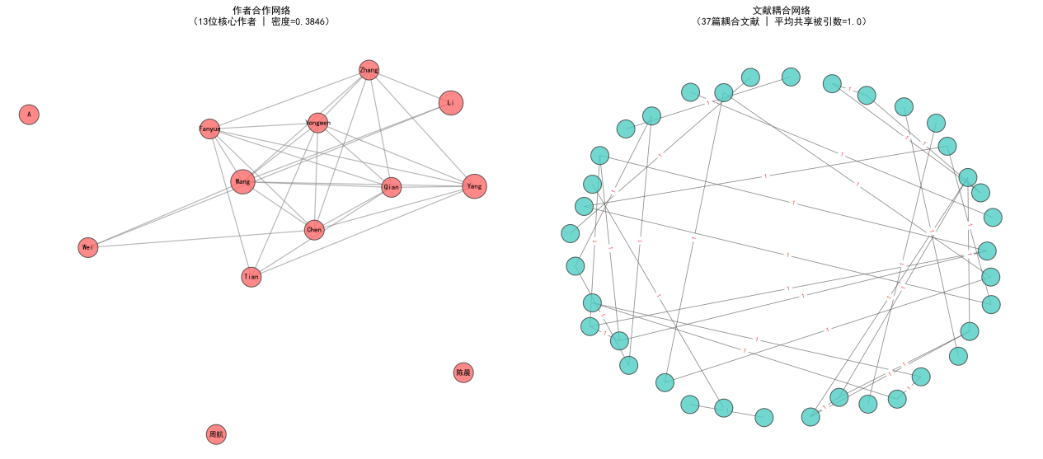
RQ4:合作格局与知识重叠度分析
ACTIVITY
核心结论：学术生态呈现“地理局部群聚、强内聚弱外联、工业巨头虹吸”的分布特征，中国研究团队在近五年表现出极高的技术同质性与发文规模。
关键证据：
①合作图谱呈现显著的“星状拓扑”与“斑块状群落”，国家电网、华北电力大学、西安交通大学等机构构成了全球最大的联合研究版图，度中心性极高。
②文献耦合网络的平均共享被引数为1.0，Jaccard耦合系数高，表明大量中下游文献引用高度重合。
解读与反思：
①大群落形成机制：负荷预测在电力调度中的直接经济效益，推动了国家电网等工业巨头牵头的 “产学研深度合著联盟” 的建立。
②同质化风险提示：高耦合系数揭示了当前研究存在 “内卷” 现象，大量工作仍围绕经典文献展开，真正的颠覆性基础创新相对稀缺。

Slide 14
04
研究结论与未来展望
Research Conclusions and Future Outlook

Slide 15
核心发现与研究局限性
ACTIVITY
RQ | 要点 | 核心发现
RQ1 | 发展态势 | 领域呈“萌芽→增长→扩张”三阶段演化，研究范式向技术融合与场景驱动发展。
RQ2 | 研究热点 | 技术热点围绕Attention-LSTM、CNN-LSTM等融合模型，技术与应用场景协同演化。
RQ3 | 知识结构 | 形成由基础验证、方法创新、融合智能构成的稳定知识体系，但存在路径依赖。
RQ4 | 学术生态 | 呈现“多核心、强内聚、产学研融合”特征，中国已成为全球研究中心。
研究局限性：
模型可解释性下降:模型复杂度增加，导致可解释性变差，调优和部署成本上升。
数据质量与标准化难题:数据存在缺失、噪声，且标准不一，增加了模型迁移难度。
研究方向的同质化倾向:大量研究沿用既有框架进行局部改进，缺乏颠覆性创新。
工程落地与转化的壁垒:多步预测误差累积、高部署成本等问题限制了成果转化。

Slide 16
项目贡献，AI说明
ACTIVITY
理论贡献：构建完整分析框架
将文献计量分析与技术综述深度融合，提升了研究结论的客观性。创新性构建“发展态势—技术热点—应用场景—知识结构—未来趋势”的闭环分析框架，填补了领域研究视角的空白。
实践价值：赋能行业科学决策
为科研人员提供领域现状的量化参考，加速研究方向确立；同时为电力企业与能源管理机构识别关键技术、优化模型部署与资源配置提供了切实可行的决策支撑。
学术诚实与AI使用披露：
本研究严格遵守AI辅助学术写作的伦理规范，对AI工具的使用边界进行明确披露：
①AI工具的辅助场景
术语检索扩展：利用AI生成检索词变体，经人工核验后用于query配置
文本结构优化：对计量发现的学术表述进行句式润色与结构规范
格式转换辅助：将原始数据表格转换为Markdown规范格式
②学术红线声明
真实性背书：所有核心文献、数据指标、聚类特征均由Python脚本真实计算，无AI虚构内容
代码可辩护性：所有分析算法（NetworkX矩阵运算、Jaccard相似度等）均为团队自主编写，AI仅辅助添加注释

Slide 17
GitHub 开源与复现体系
ACTIVITY
项目链接：https://github.com/ro111Doc/EnergySys-AI-Trends
环境配置：基于 Conda 一键创建项目虚拟环境，并安装所有依赖库。
数据处理：运行自动化脚本，完成数据清洗、排重与标准化。
指标计算：一键生成发文趋势、方法 / 场景频次分布等核心指标。
网络构建：自动化构建共被引、耦合等网络，并执行社区聚类分析。
# 创建并激活项目专属沙箱环境
conda create -n lstm_bibliometrics python=3.10 -y
conda activate lstm_bibliometrics
# 一键注入核心计量库（pandas、networkx 等）
pip install -r requirements.txt
python src/preprocessing.py --config config/query.yaml --input data/raw/
python src/indicators.py --task all
# 构建并生成共被引网络
python src/co_citation.py --threshold 0.15
# 构建并生成文献耦合与学者/机构合作综合网络
python src/coupling_or_collab.py --min_weight 2

Slide 18
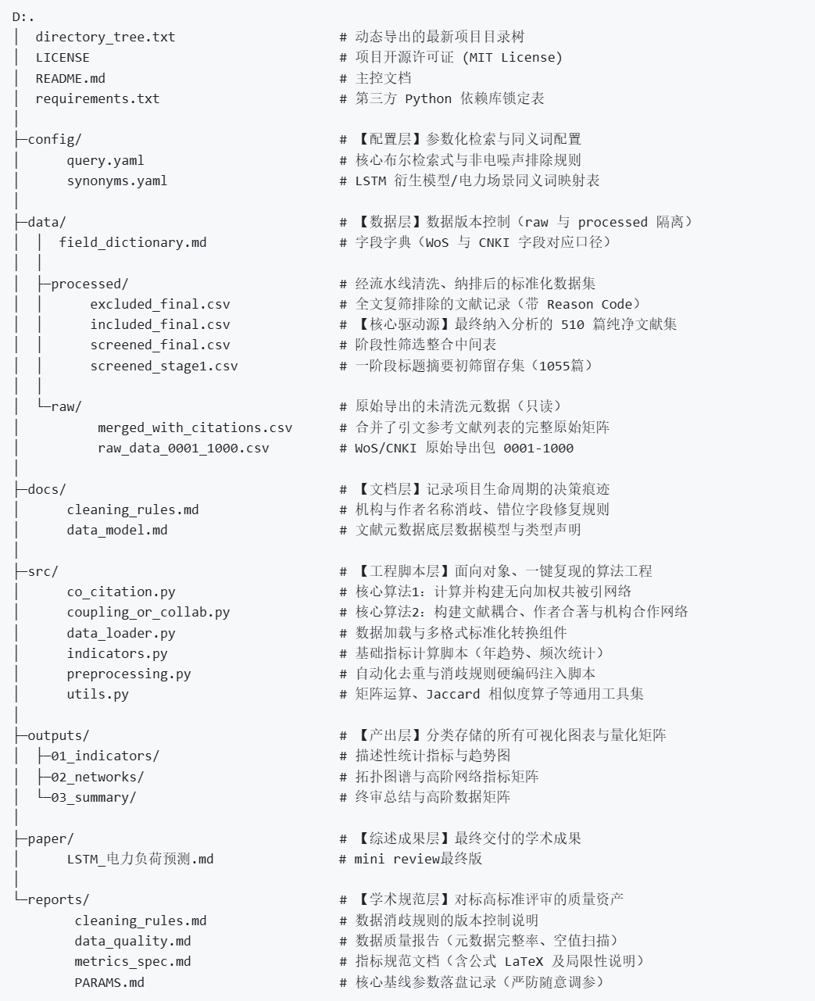
分工，GitHub项目目录树
ACTIVITY
成员 | 核心分工
刘泽熙 | 文献筛选与清洗规则制定；耦合/合作网络代码实现；报告撰写与汇报准备
龚乐瑶 | 检索词与查询逻辑设计；数据模型与项目文档规范；项目文件整理与交付
郭逸清 | 文献筛选规则落地；共被引网络代码实现；报告撰写与汇报准备
兰宏智 | 检索式编写与数据获取；指标规范与可视化；核心综述文本撰写

Slide 19
感谢观看
THANKS

